Slide 1
الفصل الثالث: الدخل و الإنفاق

Slide 2
مقدمة:
توازن النموذج الكينزي البسيط:
يتحقق المستوى التوازني للناتج المحلي الإجمالي عندما تتساوى الكمية المنتجة في الاقتصاد مع الطلب الكلي، أي عندما:
الناتج المحلي الإجمالي = الإنفاق الكلي
مكونات الطلب الكلي:
الانفاق الاستهلاكي الخاص (C)، الانفاق الاستثماري (I)، الانفاق الحكومي (G) و صافي الصادرات (X-M).
Y = C + I + G + (X – M)

Slide 3
الإنفاق الاستهلاكي (C):
العلاقة بين الدخل و الإنفاق الاستهلاكي:
تلجأ بعض الحكومات لاستخدام السياسة الضريبية (إحدى أدوات السياسة المالية) للتأثير على الإنفاق الاستهلاكي من خلال التأثير على المباشر على الدخل المتاح للإنفاق، حيث تقوم بـ :
خفض معدل الضريبة في حالة الركود الاقتصادي.
رفع معدل الضريبة في حالة الانتعاش الاقتصادي.
هناك علاقة طردية بين الاستهلاك و الدخل.
في حال عدم وجود ضريبة: الدخل الشخصي = الدخل الشخصي المتاح.
كلما ارتفع مستوى الدخل قلت النسبة الموجهة منه للاستهلاك و تزداد النسبة الموجهة للادخار.

Slide 4
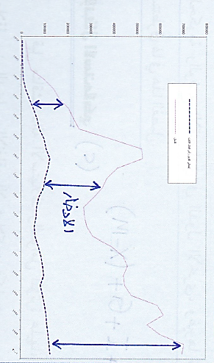
الإنفاق الاستهلاكي (C):
الدخل
الادخار
الاستهلاك

Slide 5
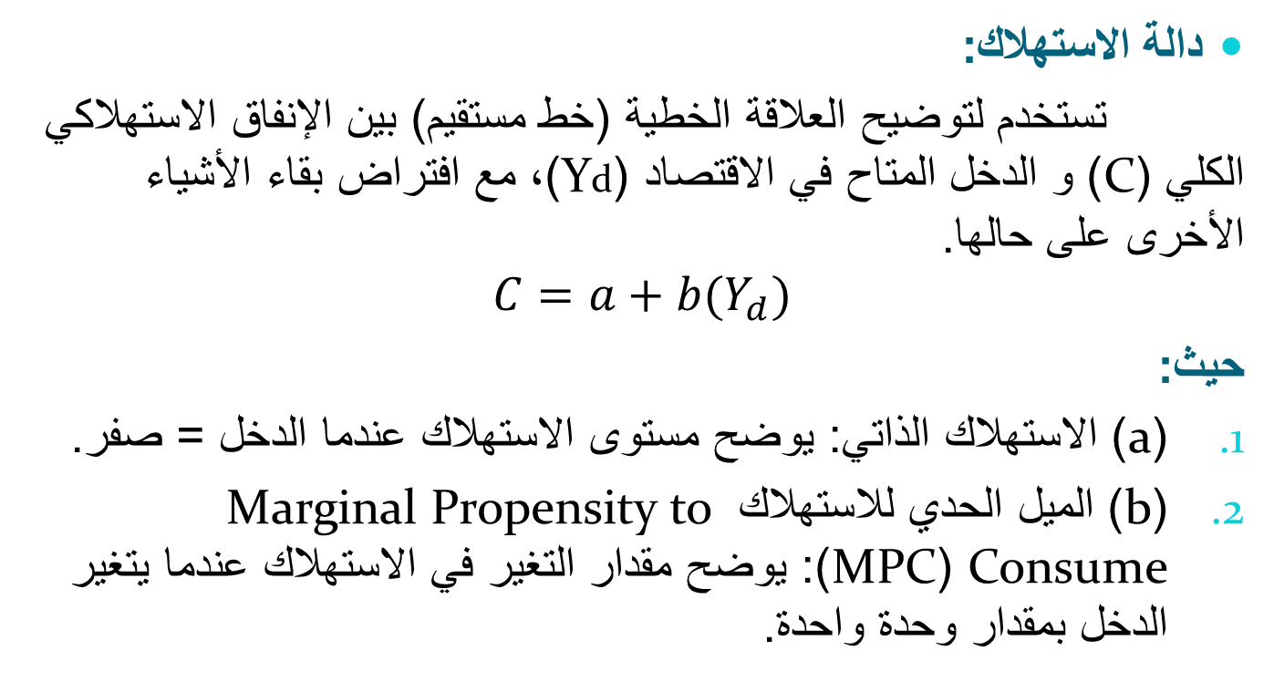
الإنفاق الاستهلاكي (C):

Slide 6
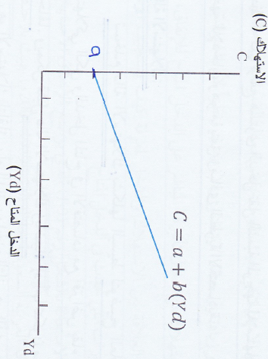

الإنفاق الاستهلاكي (C):
(a) نقطة تقاطع المنحنى مع المحور الرأسي (قاطع).
(b) انحدار (ميل) منحنى الاستهلاك.
a

Slide 7
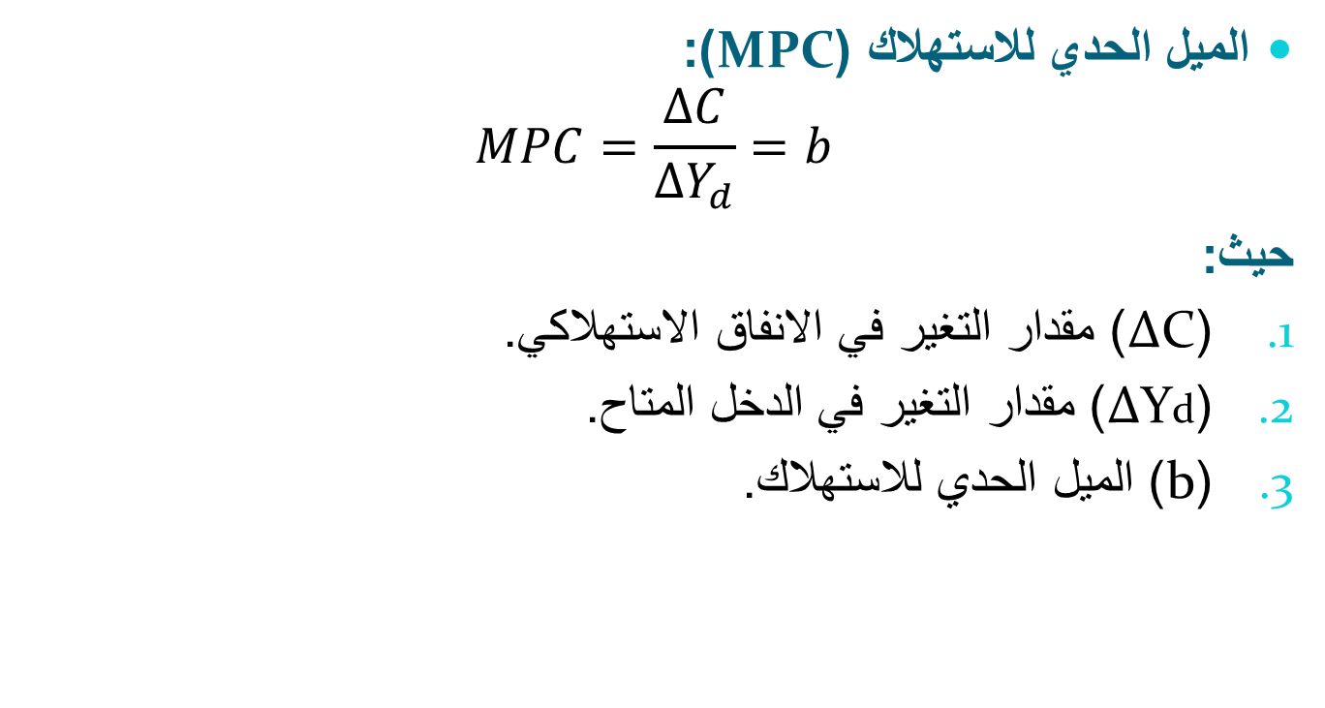
الإنفاق الاستهلاكي (C):

Slide 8
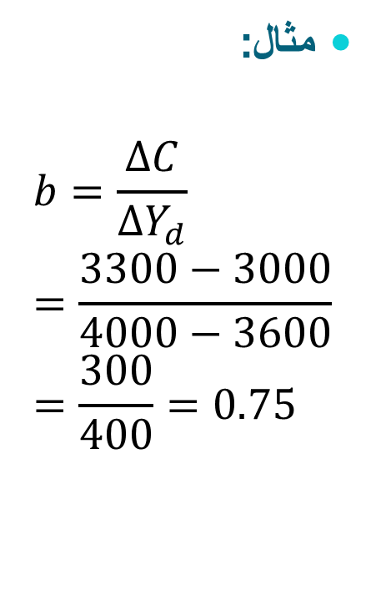
الإنفاق الاستهلاكي (C):
الميل الحدي للاستهلاك (b) | الدخل المتاح (Yd) | الاستهلاك (C) | السنة
- | 3200 | 2700 | 2001
0.75 | 3600 | 3000 | 2002
0.75 | 4000 | 3300 | 2003
0.75 | 4400 | 3600 | 2004
0.75 | 4800 | 3900 | 2005
0.75 | 5200 | 4200 | 2006

Slide 9
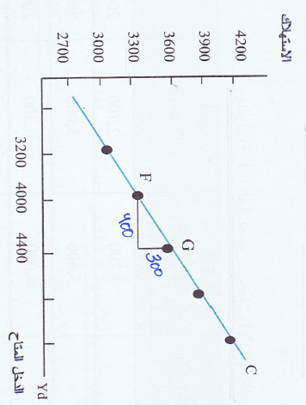
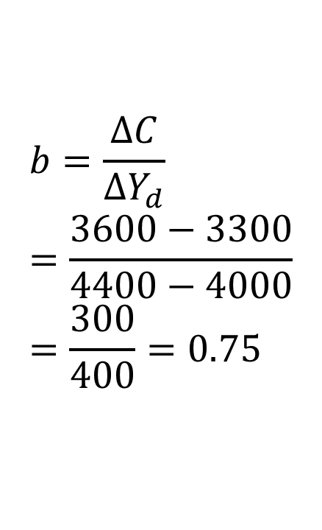

الإنفاق الاستهلاكي (C):

Slide 10
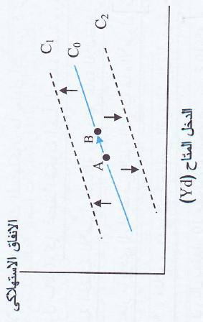
الإنفاق الاستهلاكي (C):
نفرق بين:
تغير الدخل المتاح التحرك على نفس منحنى الاستهلاك الأصلي (C0) من نقطة لأخرى.
تغير العوامل الأخرى المؤثرة على الاستهلاك غير الدخل منحنى الاستهلاك يتحرك لأعلى أو لأسفل حسب طبيعة العامل المؤثر.

Slide 11
الإنفاق الاستهلاكي (C):
العوامل المؤثرة على منحنى الاستهلاك (غير الدخل):
ثروة المستهلك:
هي الموارد المالية التي يحصل عليها المستهلك غير الدخل مثل: الأسهم و السندات، الميراث أو أي دخل غير متوقع.
زيادة الثروة تعني زيادة القوة الشرائية للفرد زيادة الانفاق الاستهلاكي و تحرك دالة الاستهلاك لأعلى من (C0) إلى (C1).
انخفاض الثروة تعني ضعف القوة الشرائية للفرد تقليل الانفاق الاستهلاكي و تحرك دالة الاستهلاك لأسفل من (C0) إلى (C2).

Slide 12
الإنفاق الاستهلاكي (C):
المستوى العام للأسعار:
تأثير المستوى العام للأسعار على الانفاق الاستهلاكي يأتي من تأثيره على الثروة (ليس الدخل).
ارتفاع المستوى العام للأسعار يعني انخفاض القوة الشرائية انخفاض الطلب على السلع والخدمات و تحرك منحنى الاستهلاك لأسفل إلى (C2).
انخفاض المستوى العام للأسعار يعني ارتفاع القوة الشرائية ارتفاع الطلب على السلع والخدمات و تحرك منحنى الاستهلاك لأعلى إلى (C1).

Slide 13
الإنفاق الاستهلاكي (C):
معدل سعر الفائدة الحقيقي:
رغم أن الكثيرون يعتقدون أن الزيادة في معدلات أسعار الفائدة تشجع على الادخار و بالتالي تقلل من معدلات الانفاق الاستهلاكي، إلا أن معظم الدراسات التطبيقية في الولايات المتحدة وجدت أن التغير في أسعار الفائدة ليس لها أثر واضح على قرارات الاستهلاك.
التغير في أسعار الفائدة لا يؤدي لتحرك منحنى الاستهلاك.

Slide 14
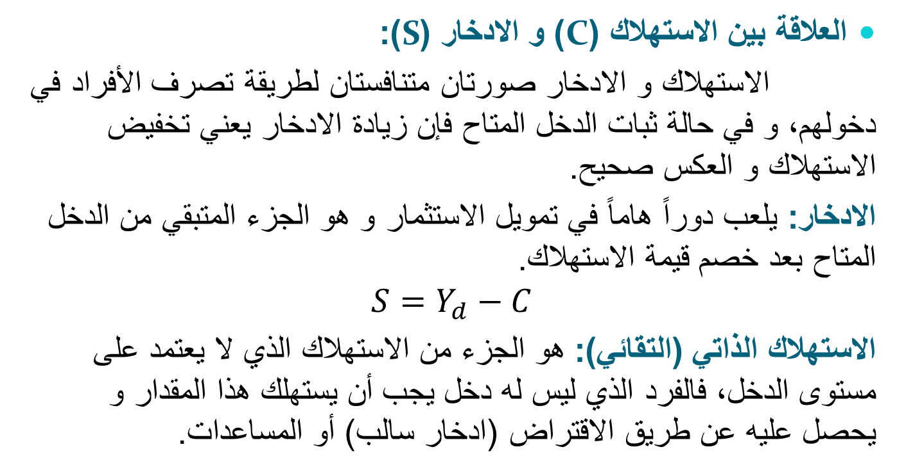
الإنفاق الاستهلاكي (C):

Slide 15
الإنفاق الاستهلاكي (C):
الادخار (S) | الاستهلاك (C) | الدخل المتاح (Yd)
5 - | 375 | 370
0 | 390 | 390
5 | 405 | 410
10 | 420 | 430
15 | 435 | 450
20 | 450 | 470
نقطة تعادل

Slide 16
الإنفاق الاستهلاكي (C):
نلاحظ من الجدول السابق:
هناك علاقة طردية بين الاستهلاك و الدخل المتاح.
في البداية كان الاستهلاك > الدخل المتاح، الفرق بينهما هو الادخار و قيمته سالبة لأنه يتم السحب منه لتغطية الاستهلاك التلقائي.
هناك علاقة طردية بين الادخار و الدخل المتاح.
نقطة التعادل عندما الدخل = 390 و الادخار = صفر حيث يستحوذ الاستهلاك على كامل الدخل.

Slide 17
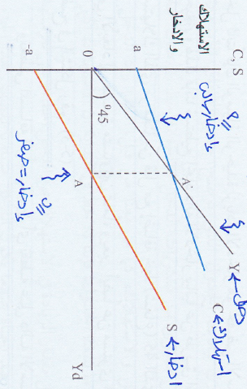

الإنفاق الاستهلاكي (C):
استهلاك = الدخل
(ادخار = صفر)
استهلاك < الدخل
(ادخار موجب)
استهلاك > الدخل
(ادخار سالب)

Slide 18
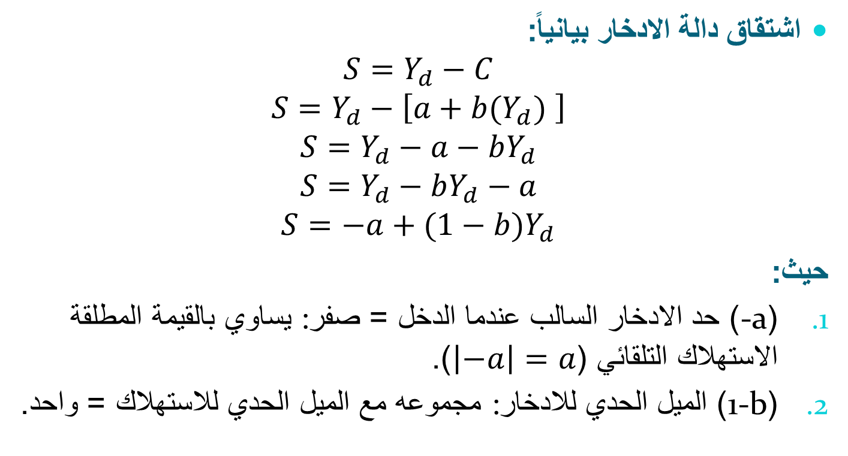
الإنفاق الاستهلاكي (C):
قاطع
ميل

Slide 19
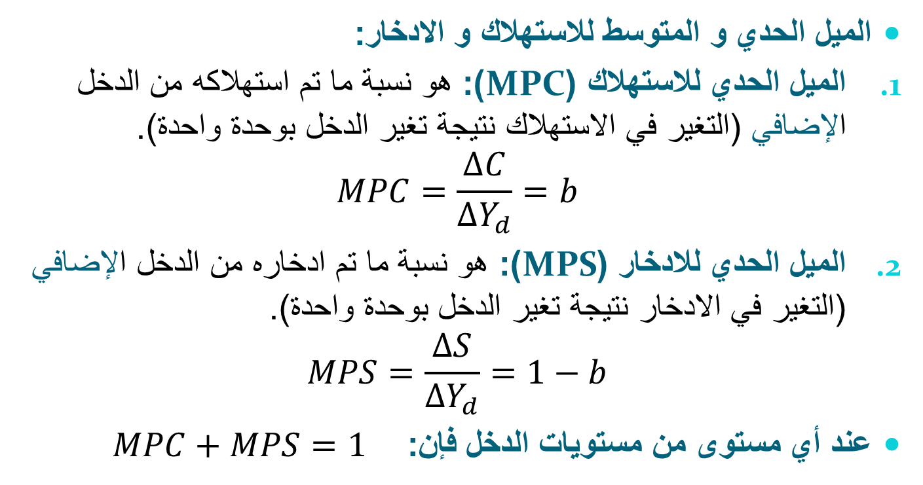
الإنفاق الاستهلاكي (C):

Slide 20
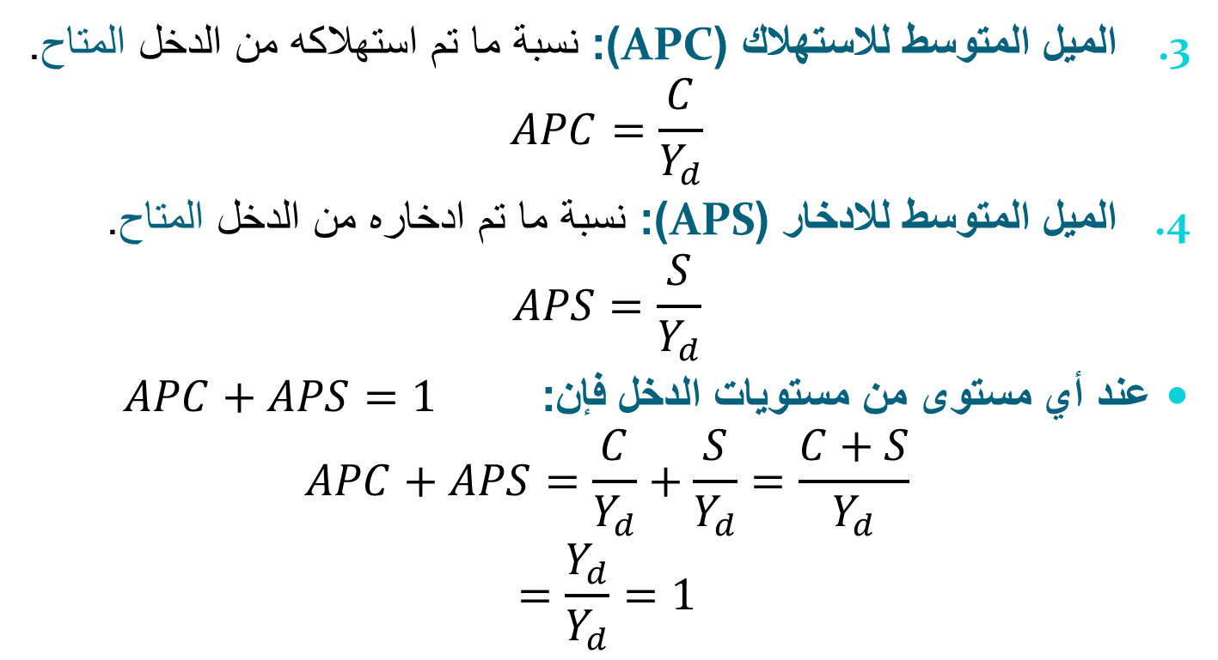

الإنفاق الاستهلاكي (C):

Slide 21
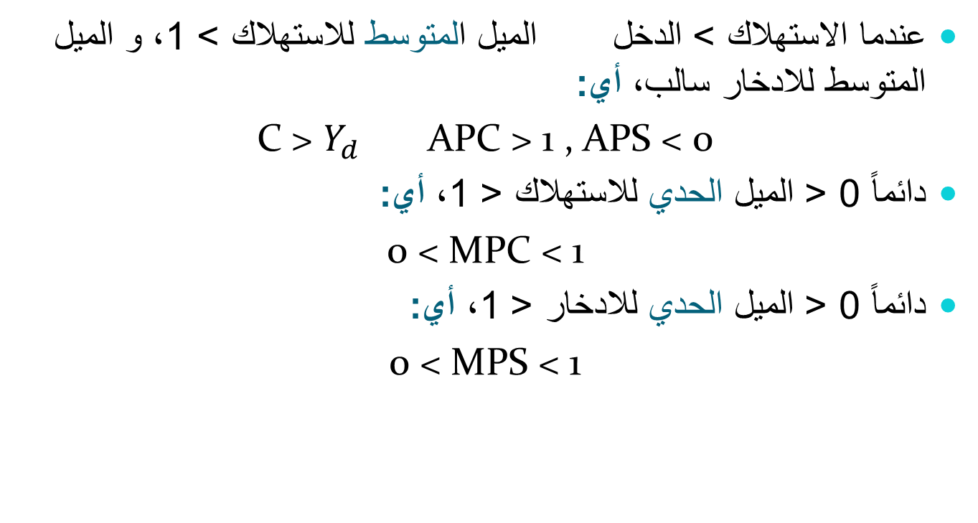
الإنفاق الاستهلاكي (C):

Slide 22
الإنفاق الاستهلاكي (C):
مثال:
ماذا يحدث عندما يرتفع الدخل من 410 إلى 430؟
MPS | MPC | APS | APC | S | C | Yd
- | - | 0.01 - | 1.01 | 5 - | 375 | 370
0.25 | 0.75 | - | 1.00 | 0 | 390 | 390
0.25 | 0.75 | 0.01 | 0.99 | 5 | 405 | 410
0.25 | 0.75 | 0.02 | 0.98 | 10 | 420 | 430
0.25 | 0.75 | 0.03 | 0.97 | 15 | 435 | 450

Slide 23
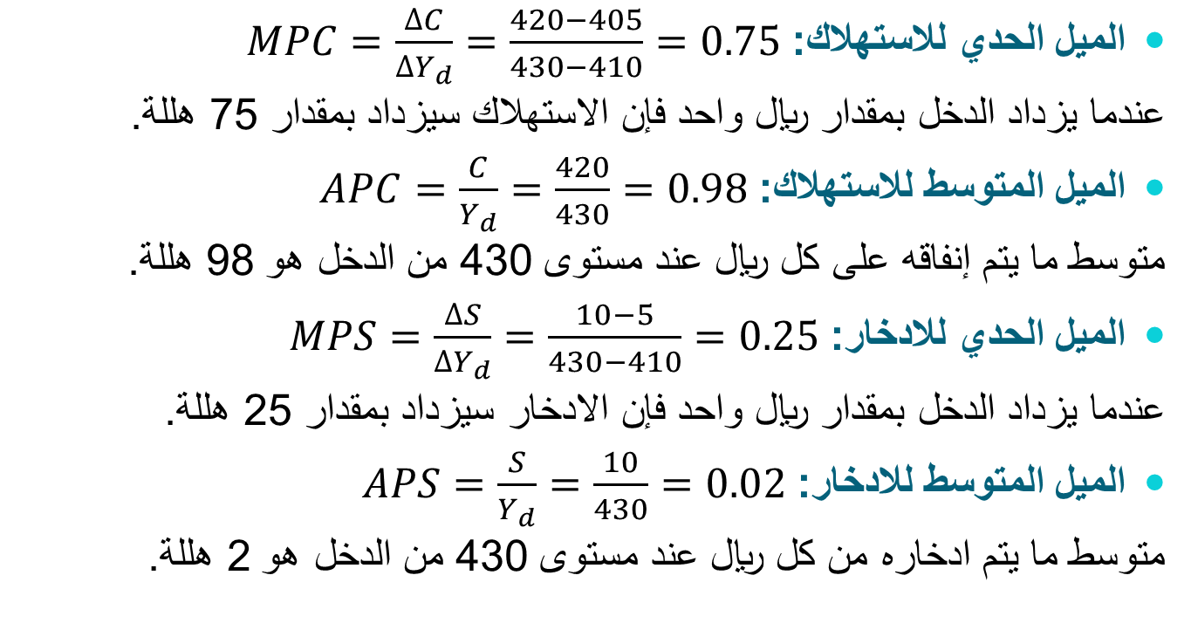
الإنفاق الاستهلاكي (C):

Slide 24
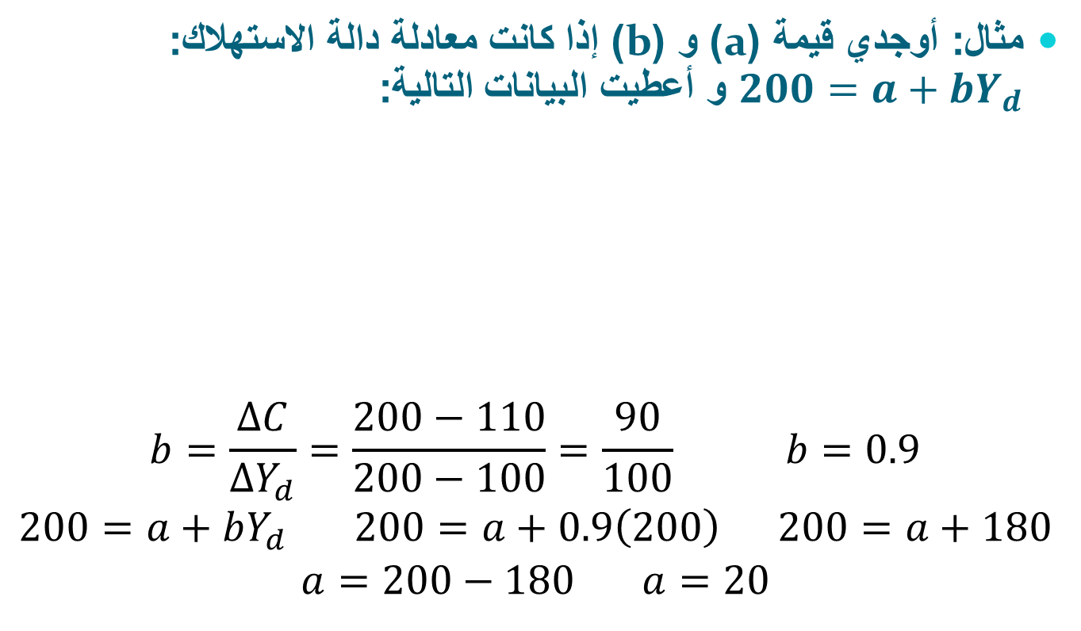
الإنفاق الاستهلاكي (C):
الاستهلاك | الدخل المتاح
110 | 100
200 | 200
290 | 300

Slide 25
الإنفاق الاستثماري (I):
الاستثمار:
هو الإضافات التي تحصل على الأصول الإنتاجية (الرأسمالية) و التغيرات التي تحدث في المخزون السلعي (سلع أولية، وسيطة، نهائية) خلال فترة زمنية معينة.
يقسم الانفاق الاستثماري إلى:
التكوين الرأسمالي الثابت: يشمل الآلات و المعدات و المباني و الإنشاءات المستخدمة في العملية الإنتاجية.
التغير في المخزون: يشمل قطع غيار الآلات و المعدات التي لابد من شرائها و تخزينها لحين الحاجة.

Slide 26
الإنفاق الاستثماري (I):
إهلاك رأس المال: جزء من إجمالي الاستثمار يخصص لإحلال أصول جديدة محل القديمة التي أصبحت غير صالحة للاستعمال أو إجراء إصلاحات أو ترميمات على القائم منها.
صافي الاستثمار: هي الإضافات الجديدة على رأس المال الموجود أصلاً.
صافي الاستثمار = إجمالي الاستثمار – اهلاك رأس المال
إجمالي الاستثمار = التكوين الرأسمالي الثابت + التغير في المخزون
= صافي الاستثمار + إهلاك رأس المال

Slide 27
الإنفاق الاستثماري (I):
قرار الاستثمار:
يتسم الانفاق الاستثماري (بعكس الانفاق الاستهلاكي) بعدم الاستقرار و كثرة التقلبات بسبب طبيعة العوامل المتعددة التي تؤثر في قرار الاستثمار مما يجعل التنبؤ بحجمه لفترات مستقبلية طويلة أمراً صعباً.
مثال: عند الرغبة في شراء آلة ما فإن المستثمر يقارن تكلفة تمويل شراء الآلة من خلال سعر الفائدة و بين العائد من استخدامها في عملية الإنتاج، فإذا كان:
العائد من استخدام الآلة > تكلفة تمويلها المستثمر يقوم بشراءها.

Slide 28
الإنفاق الاستثماري (I):
تكلفة تمويل شراء الآلة: إما عن طريق التمويل الذاتي أو الاقتراض و يستدل عليها من سعر الفائدة السائد في السوق.
سعر الفائدة: تكلفة الاقتراض من البنك و هو تكلفة الفرصة البديلة بالنسبة للتمويل الذاتي.
عائد استخدام الآلة: الإيرادات المستقبلية المتوقع الحصول عليها من إنتاج الآلة للسلع خلال فترة حياتها في ظل الظروف الحالية و المتوقعة للتكاليف.
صافي الإيرادات المستقبلية = إجمالي الإيرادات – تكاليف الإنتاج السنوية
الكفاية الحدية لرأس المال (معدل العائد الداخلي): هو سعر الخصم الذي يساوي بين ثمن شراء الآلة حالياً و بين القيمة الحالية للعائدات، و يستخرج من صافي الإيرادات المستقبلية

Slide 29
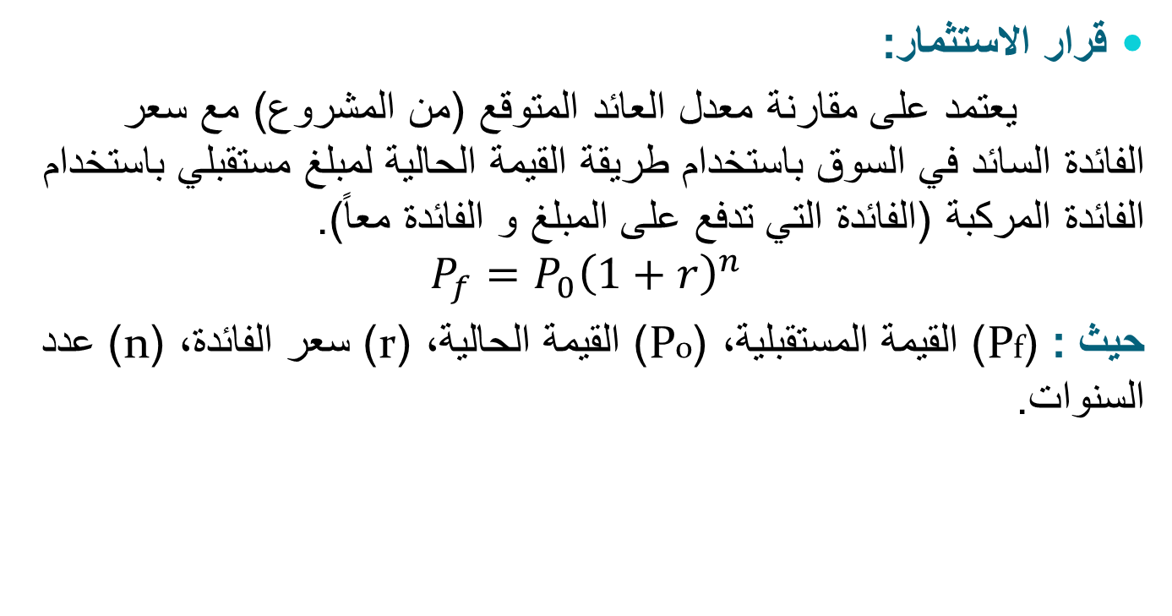
الإنفاق الاستثماري (I):

Slide 30
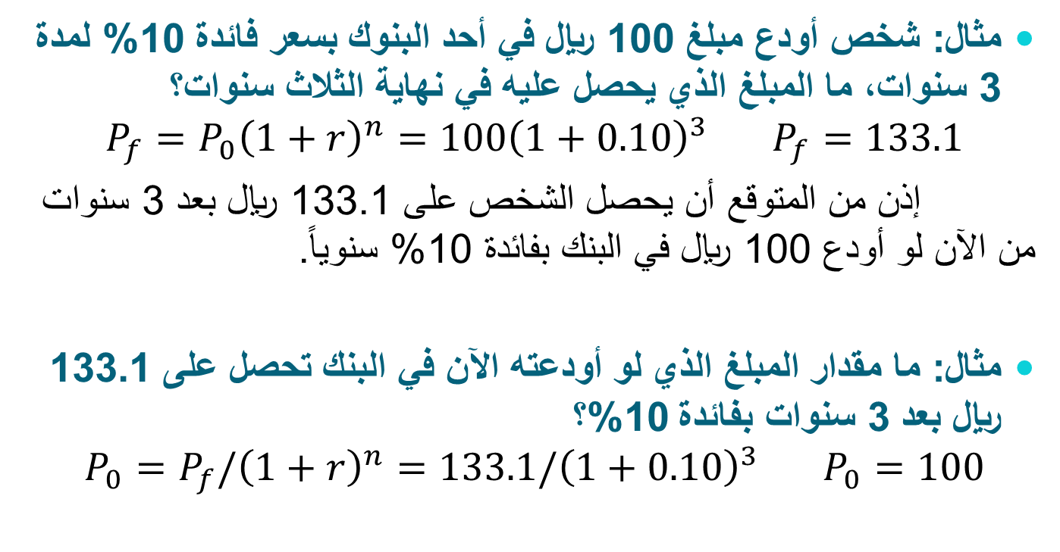
الإنفاق الاستثماري (I):

Slide 31
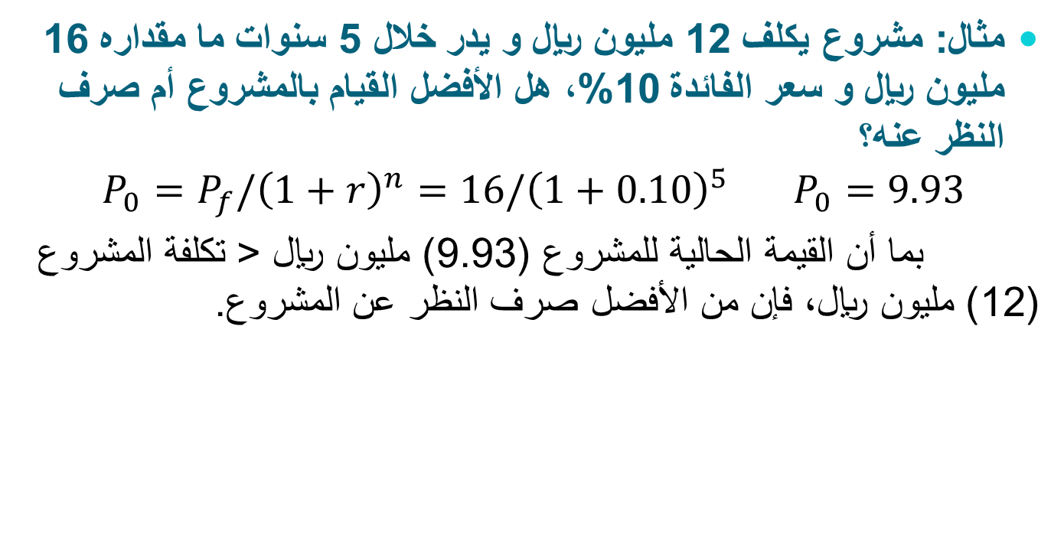
الإنفاق الاستثماري (I):

Slide 32
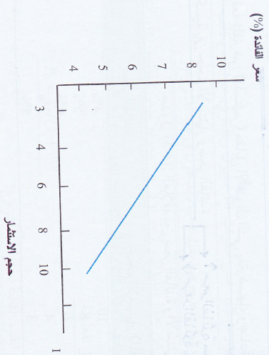
الإنفاق الاستثماري (I):
منحنى الاستثمار:
سعر الفائدة هو المحدد الرئيس للاستثمار و عادة تكون العلاقة عكسية بين حجم الاستثمار و سعر الفائدة لذا ينحدر منحنى الاستثمار من أعلى لأسفل و من اليسار لليمين.
سعر الفائدة: المبلغ الذي يدفعه المقترض
مقابل الأموال التي يقترضها.

Slide 33
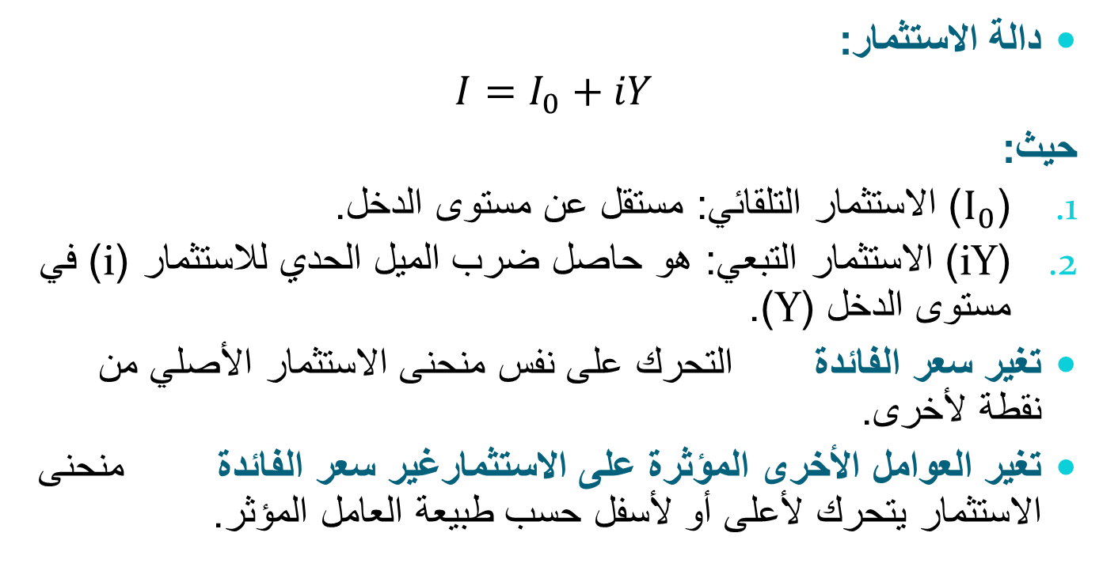
الإنفاق الاستثماري (I):

Slide 34
الإنفاق الاستثماري (I):
العوامل المحددة لحجم الاستثمار:
التوقعات المستقبلية بشأن النشاط الاقتصادي في الدولة:
إذا ساد التشاؤم بالمستقبل لدى المستثمرين فإنهم يحجمون عن الاستثمار و ينتقل المنحنى لأسفل حتى لو كان سعر الفائدة < معدل الكفاية الحدية للاستثمار. و العكس في حالة شيوع التفاؤل.
مستوى الدخل:
في حالة الازدهار يرتفع مستوى الدخل فترتفع المبيعات و تزداد الأرباح فتزيد الاستثمارات و ينتقل منحنى الاستثمار لأعلى. بينما في حالة الكساد يقل مستوى الدخل و تنخفض المبيعات و الأرباح فتنخفض الاستثمارات و ينتقل المنحنى لأسفل.

Slide 35
الإنفاق الاستثماري (I):
السكان:
النمو السكاني يؤدي لزيادة الطلب على السلع و الخدمات الاستهلاكية مما يؤدي لزيادة الطلب على السلع الرأسمالية المستخدمة في إنتاج السلع الاستهلاكية و أيضاً لزيادة الطلب على المساكن فيزداد الاستثمار في السلع الرأسمالية والمباني السكنية و ينتقل منحنى الاستثمار لأعلى باتجاه اليمين.
التقدم الفني:
اكتشاف طرق جديدة للإنتاج يؤدي لزيادة الطلب على السلع الرأسمالية مما يؤدي لزيادة الاستثمار بها و انتقال منحنى الاستثمار لليمين.

Slide 36
الإنفاق الحكومي (G):
للإنفاق الحكومي أدوار تنظيمية، رقابية و إنتاجية.
ينقسم الانفاق الحكومي إلى:
مشتريات الحكومة من السلع و الخدمات: هي الجزء من الناتج المحلي الذي تستخدمه الحكومة مباشرة خلال فترة زمنية معينة عادة سنة مثل: مرتبات و أجور موظفي الدولة.
المدفوعات التحويلية: تشمل مستحقات الضمان الاجتماعي و المساعدات و الإعانات التي تقدم للأفراد مثل: إعانات البطالة.
مدفوعات الفائدة: هي مدفوعات نقدية لمن يمتلك السندات الحكومية.

Slide 37
الإنفاق الحكومي (G):
الانفاق الحكومي يمول عادة عن طريق:
الإيرادات المتحصل عليها من الضرائب المباشرة على دخل الأفراد أو الشركات، أو ضرائب المبيعات، أو الرسوم الجمركية أو رسوم الخدمات.
الإيرادات المتحصل عليها من بيع ما تملكه من موارد طبيعية مثل: البترول و الغاز في المملكة العربية السعودية.
يعتمد حجم الإنفاق الحكومي على:
مدى حاجات المجتمع من بنية أساسية و أمن و صحة و تعليم.
الانفاق الحكومي مستقل عن حسابات الأرباح و الخسائر على عكس الانفاق الاستثماري للقطاع الخاص.

Slide 38
صافي الصادرات (X - M):
الصادرات (X):
السلع و الخدمات التي تنتج محلياً و يتم تصديرها للعالم الخارجي، و تمثل جزءاً من الطلب الخارجي على السلع و الخدمات المحلية.
الواردات (M):
الإنفاق المحلي على السلع و الخدمات الأجنبية.
صافي الصادرات (صافي الإنفاق الخارجي) (X - M):
الفرق بين ما نصدره و ما نستورده.

Slide 39
صافي الصادرات (X - M):
العوامل المحددة لحجم الصادرات و الواردات:
الدخل القومي:
بزيادة الدخل القومي يزداد الطلب المحلي على السلع و الخدمات و بالتالي تزداد الواردات من الخارج لتلبية جزء من هذا الطلب.
عندما ينمو الدخل القومي لدولة ما تعتمد على الواردات لتلبية طلبها المحلي بمعدل أسرع من معدلات نمو شركاءها التجاريين، فإن صافي الصادرات تنخفض بسبب زيادة الواردات.
في المقابل عندما ينمو الدخل القومي للشركاء التجاريين بمعدل أسرع من معدلات النمو الاقتصادي في هذه الدولة، فإن صافي الصادرات ترتفع بسبب زيادة الصادرات.

Slide 40
صافي الصادرات (X - M):
فروقات الأسعار العالمية:
انخفاض الأسعار الخارجية للسلع و الخدمات لدولة ما مقارنة بالدول الأخرى يزيد من صافي صادرات تلك الدولة. و العكس صحيح فإن ارتفاع الأسعار الخارجية يقلل صافي صادرات الدولة المعنية.
سعر صرف العملات:
ارتفاع سعر صرف عملة دولة ما يؤدي لارتفاع أسعار منتجاتها و بالتالي انخفاض الطلب على منتجاتها و انخفاض صادراتها و من ثم انخفاض صافي الصادرات. و العكس صحيح.

Slide 41
الخلاصة:
يتكون الطلب الكلي من الانفاق الاستهلاكي الخاص (C)، الانفاق الاستثماري (I)، الانفاق الحكومي (G) و صافي الصادرات (X-M).
الدخل المتاح يتوزع ما بين الاستهلاك و الادخار. لكل من الاستهلاك و الادخار متغير تلقائي مستقل عن الدخل و ميل حدي و ميل متوسط مرتبطان بالدخل.
حجم الاستثمار يعتمد عكسياً على سعر الفائدة ويتكون من استثمار تلقائي و استثمار تبعي.
يعتمد الميزان التجاري على عدة عوامل منها الدخل القومي، فروقات الأسعار العالمية و سعر صرف العملات.

Slide 42
أسئلة المراجعة ص 108

